Slide 1



2021
네 스펙을 리스펙!
TEAM 데브몬
김채은 윤준성 이성준 최지윤
제1차 발표 (2021. 09. 29)
Notes:
안녕하세여. 저희는 '네 스펙을 리스펙' 서비스를 개발하게 된 팀 데브몬입니다.

Slide 2


팀 소개
프로젝트 소개
소프트웨어 개발론
개발환경 및 기술
진행 상황
기능별 페이지 구성
Notes:
발표 순서는 다음과 같습니다.
저희 팀원과 프로젝트 내용에 대해서 소개한 뒤, 프로젝트에 적용한 소프트웨어 개발론과 사용할 개발환경, 기술에 대해 말씀드리겠습니다. 그 다음, 현재까지의 진행상황과 기능별로 설계한 페이지를 보여드리겠습니다.

Slide 3
01
팀 소개
Notes:
데브몬 팀을 소개합니다.

Slide 4




01. 팀 소개
TEAM 데브몬
최지윤 @J1Yun
Leader(FE/BE/DB)
김채은 @chchaeun
Frontend(React.js)
윤준성 @wnstjd9701
Backend(Node.js),
Database(Mysql)
이성준 @castlejun-2
Backend(Node.js),
Database(Mysql)
Notes:
저는 팀장으로서 전반적인 프로젝트 관리를 맡은 최지윤입니다.
팀원으로는 프론트엔드 개발을 맡은 김채은, 백엔드와 데이터베이스 부분을 맡은 윤준성과 이성준으로 구성되었습니다.

Slide 5
02
프로젝트 소개
Notes:
본격적인 프로젝트 소개에 앞서 프로젝트를 기획하게된 배경에 대해 말씀드리겠습니다.

Slide 6
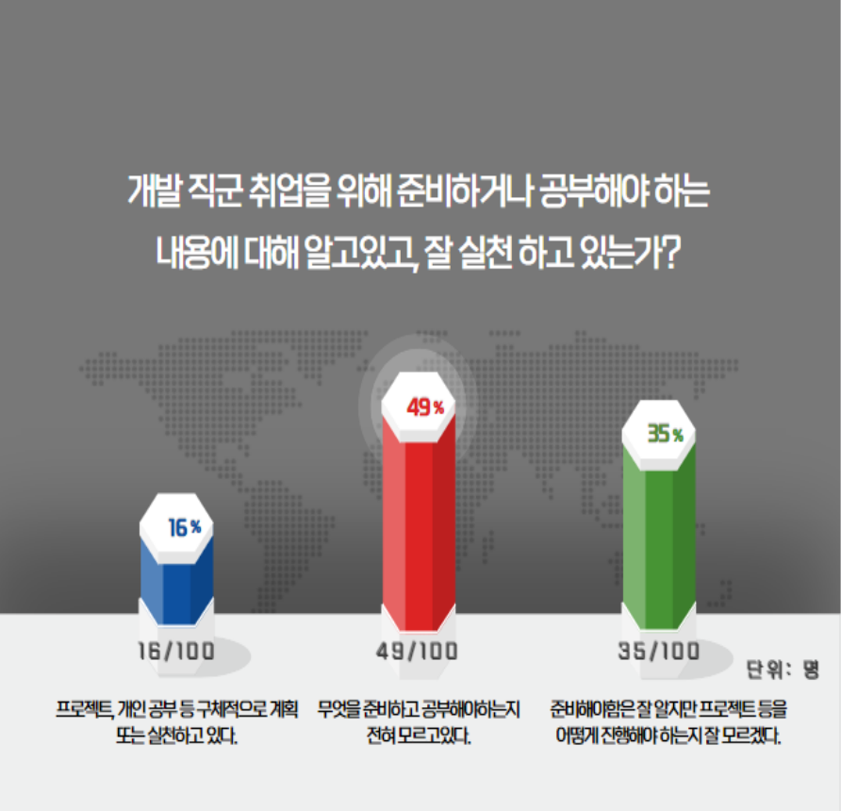

02. 프로젝트 소개
개발 동기
관심/진로 분야 ?
프로젝트 ?
개발 공부 ?
Notes:
여기 앉아계신 대부분의 분들이 개발 직군으로의 취업을 희망하실 텐데요, 그렇다면 이 설문조사 결과에 어느정도 공감하실 것 같습니다.
많은 개발자 취업준비생들이 자신의 관심 개발 분야가 뭔지 또 무엇을 준비해야하는지,
프로젝트는 어떻게 진행하면 좋은지, 그리고 어떤 개발 공부를 해야할지 막막해하곤 합니다.

Slide 7

02. 프로젝트 소개
Three Main Keywords
Connect
Make
Find
Notes:
이러한 문제상황을 인지하고 이를 해소하기 위해 다음과 같은 세가지 키워드로 저희 서비스를 정의해 보았습니다.
첫번째로 Connect! 같은 학교 선배, 나와 관심 개발 분야가 같은 사람, 또는 해당 분야의 취업자와 소통할 수 있도록 연결해줍니다.
두번째로 Make! 개발자나 개발 직군 취업 준비자를 위한 효율적인 포트폴리오 생성 및 관리할 수 있습니다.
마지막으로 Find! 취업 준비 과정의 좋은 본보기를 모색할 수 있습니다.

Slide 8


02. 프로젝트 소개
프로젝트 핵심 기능
개발자 포트폴리오 제작/관리/공유 플랫폼
- 자신의 깃허브 계정과 연동 후, Repository 참조를 통한 포트폴리오 제작
- 나와 진로가 비슷한 사람들의 포트폴리오 둘러보기
- 버튼 하나로 인재풀에 포트폴리오 등록 및 구직
Notes:
다음과 같은 세 가지 키워드를 종합해 만들어진 서비스가 바로 Respect입니다.
리스펙은 쉽게 말해, 개발자 포트폴리오를 제작, 관리, 공유할 수 있는 플랫폼입니다.
주요 기능을 간단하게 설명드리자면,
자신의 깃허브 계정의 repository를 참조하여 손쉽게 포트폴리오로 제작하고, 나와 진로가 비슷한 사람들의 포트폴리오를 둘러보며 진로 설계 방향성을 찾아갈 수 있습니다. 더 나아가서 버튼 하나로 인재풀에 포트폴리오를 등록해 기업에 공개시킬 수 있습니다.

Slide 9

02. 프로젝트 소개
기존 서비스 현황
🙆 이력서를 작성하고 공유할 수 있는 서비스
🙆 기업의 채용공고를 확인하고 지원
🙅 개발자에게 최적화된 서비스 아님
🙅 리스펙 → Github와 연동을 통해 프로젝트가 포함된 포트폴리오 관리 가능
Notes:
기존 서비스 현황을 분석한 결과 링크드인이라는 사이트를 발견했습니다.
이 사이트는 이력서를 작성하고 공유할 수 있는 서비스이며, 기업의 채용공고를 확인하고 지원할 수 있습니다.
하지만 링크드인은 개발자에게 최적화된 서비스가 아닌, 마케팅 분야, 애널리스트 등 다양한 직군의 사용자를 보유한 플랫폼입니다. 리스펙은 이에 대한 차별점으로, 깃허브와의 연동을 통해 프로젝트가 포함된 포트폴리오 관리하여 개발자에게 최적화된 이력서 서비스를 제공합니다.

Slide 10
03
소프트웨어 개발론
Notes:
이번학기에 소프트웨어 공학 과목을 수강하면서 수업에서 배운 개발 모델을 저희 프로젝트에도 적용하면 좋을 것 같다는 생각이 들었습니다.

Slide 11
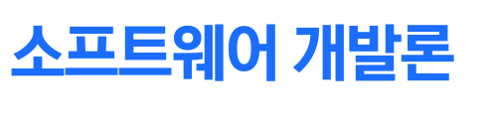

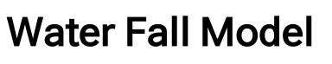
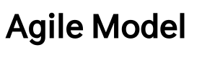
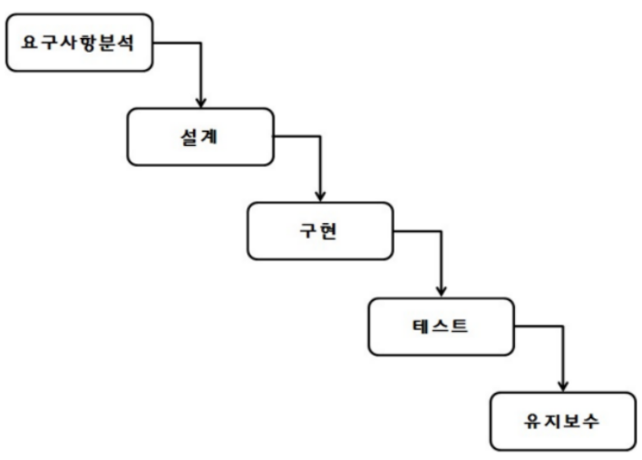
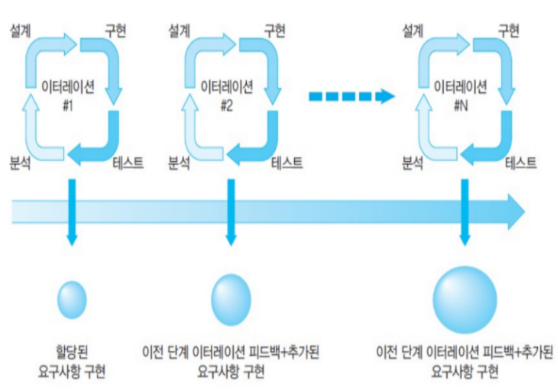

03.
Notes:
적용할 개발 모델의 후보로는 폭포수 모델과 애자일 모델이 있었습니다.

Slide 12

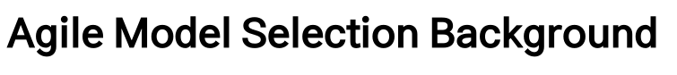







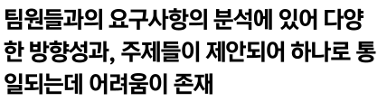
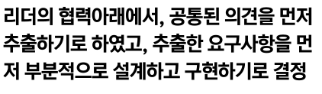
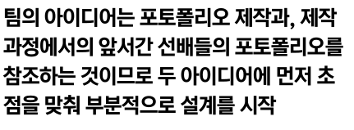
03.
Notes:
결과적으로는 애자일 모델 선택했습니다.
요구사항 분석 과정에서 다양한 개발 방향성과 주제들이 제안되어 하나로 통일하는 데에 어려움을 겪으면서, 공통된 의견을 먼저 추출하여,부분적으로 설계하자는 쪽으로 의견이 모아졌습니다.

Slide 13


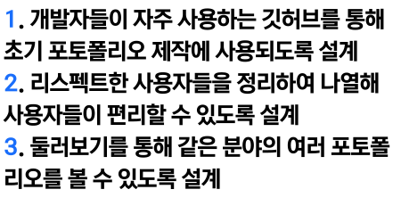




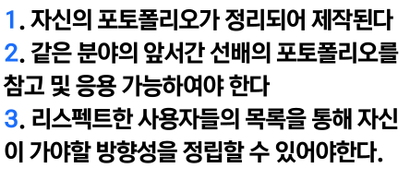
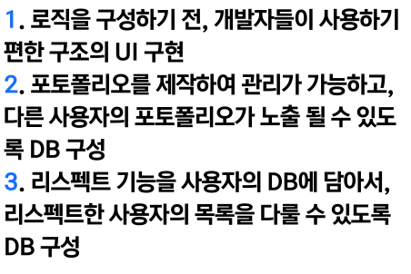


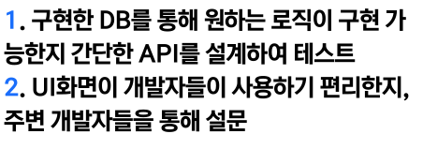
03.
Notes:
따라서 다음과 같이 분석, 설계, 구현, 테스트의 과정을 거쳐 첫번째 이터레이션을 거쳤습니다.

Slide 14
04
개발 환경 및 기술
Notes:
다음은 저희 사용하는 개발환경 및 기술에 대한 내용입니다

Slide 15









04. 개발 환경 및 기술
기술 스택
- Backend
React
- Frontend
- Database
- Infra
Notes:
백엔드는 node.js와 express 프레임워크를 사용하였고,
프론트엔드는 react, 그리고 디자인 툴인 figma와 material-UI를 사용했으며,
데이터베이스는 mysql과 아마존의 rds를 사용했습니다.
Infra로는 ec2와 도커를 사용할 예정입니다.

Slide 16
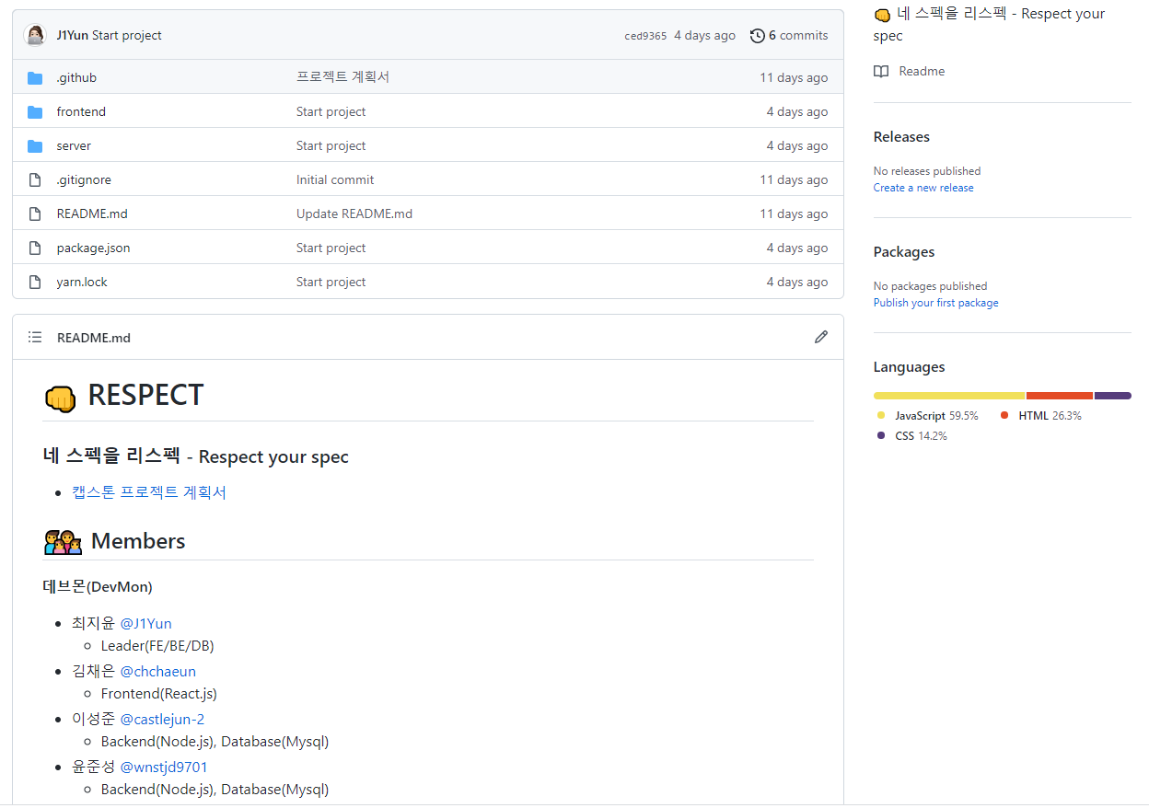

04. 개발 환경 및 기술
협업 환경
Github
- 코드 공유
Notes:
협업 환경으로는 우선 깃허브를 통해 개발 코드를 공유하고

Slide 17

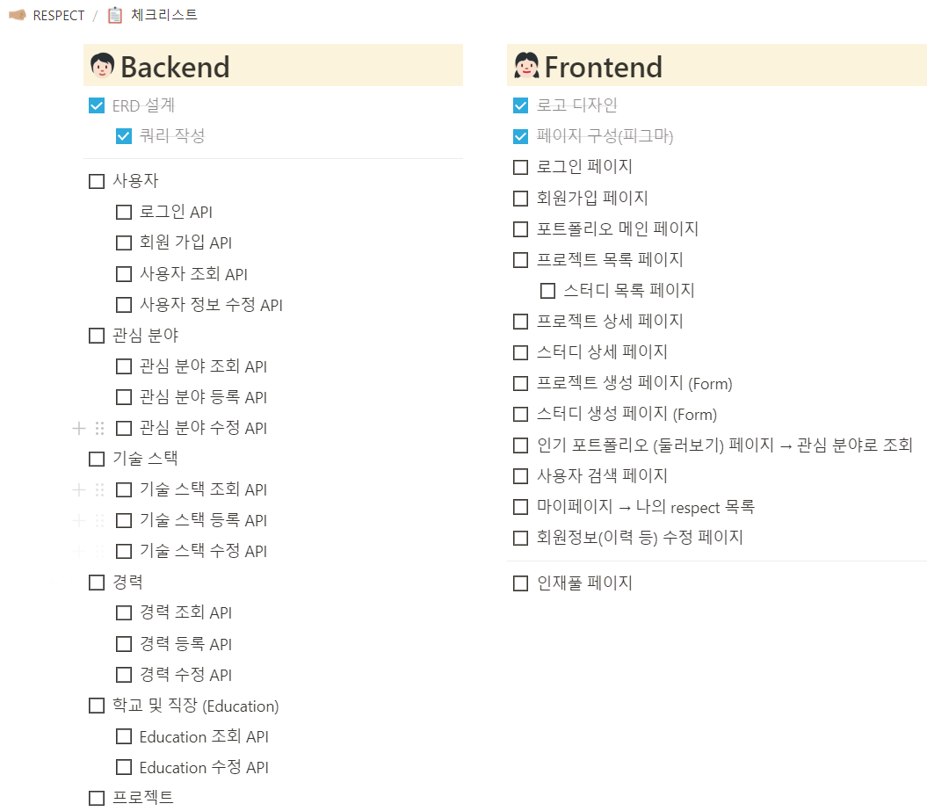
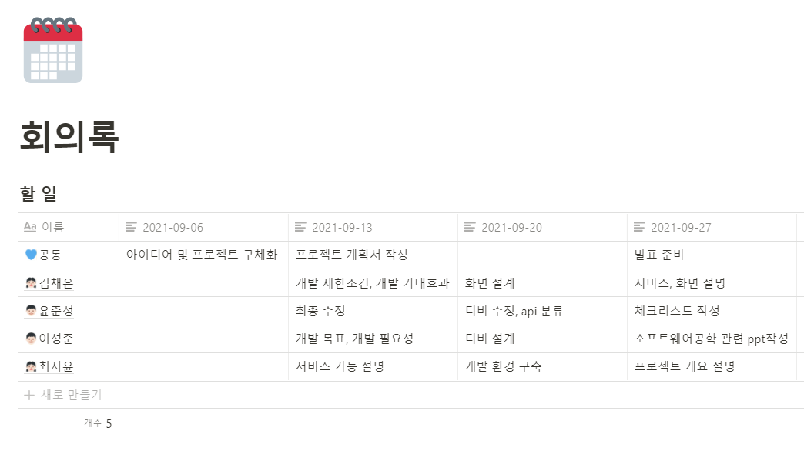
04. 개발 환경 및 기술
협업 환경
Notion
- 체크리스트, 회의록, API 명세서
Notes:
노션에서 개발 진행상황에 대한 체크리스트와 회의록, 그리고 API명세서를 관리합니다.

Slide 18
05
진행 상황
Notes:
진행 상황부터는 다른 팀원이 이어서 발표하겠습니다.
안녕하세요. 저는 프론트엔드 클라이언트 담당 김채은입니다. 지금부터 저희 프로젝트의 진행상황에 대해 말씀드리겠습니다.

Slide 19
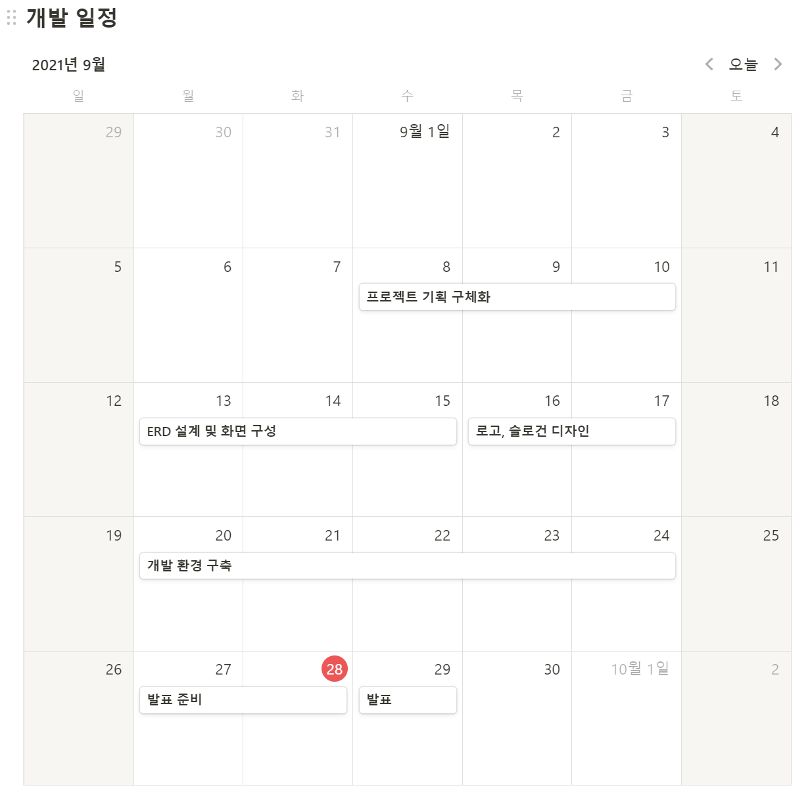
05. 진행 상황
9월 개발 진행 상황
Notes:
지금까지의 진행 상황은 다음과 같습니다. 9월 둘째주에 프로젝트 기획을 구체화했고, 셋째 주에는 ERD를 설계하고 화면을 구상한 뒤 로고와 슬로건을 디자인했습니다. 넷째주에는 템플릿을 설계하여 개발 환경을 구축했습니다. 이번주에는 프로젝트 계획서를 바탕으로 1차 발표를 준비했습니다.

Slide 20
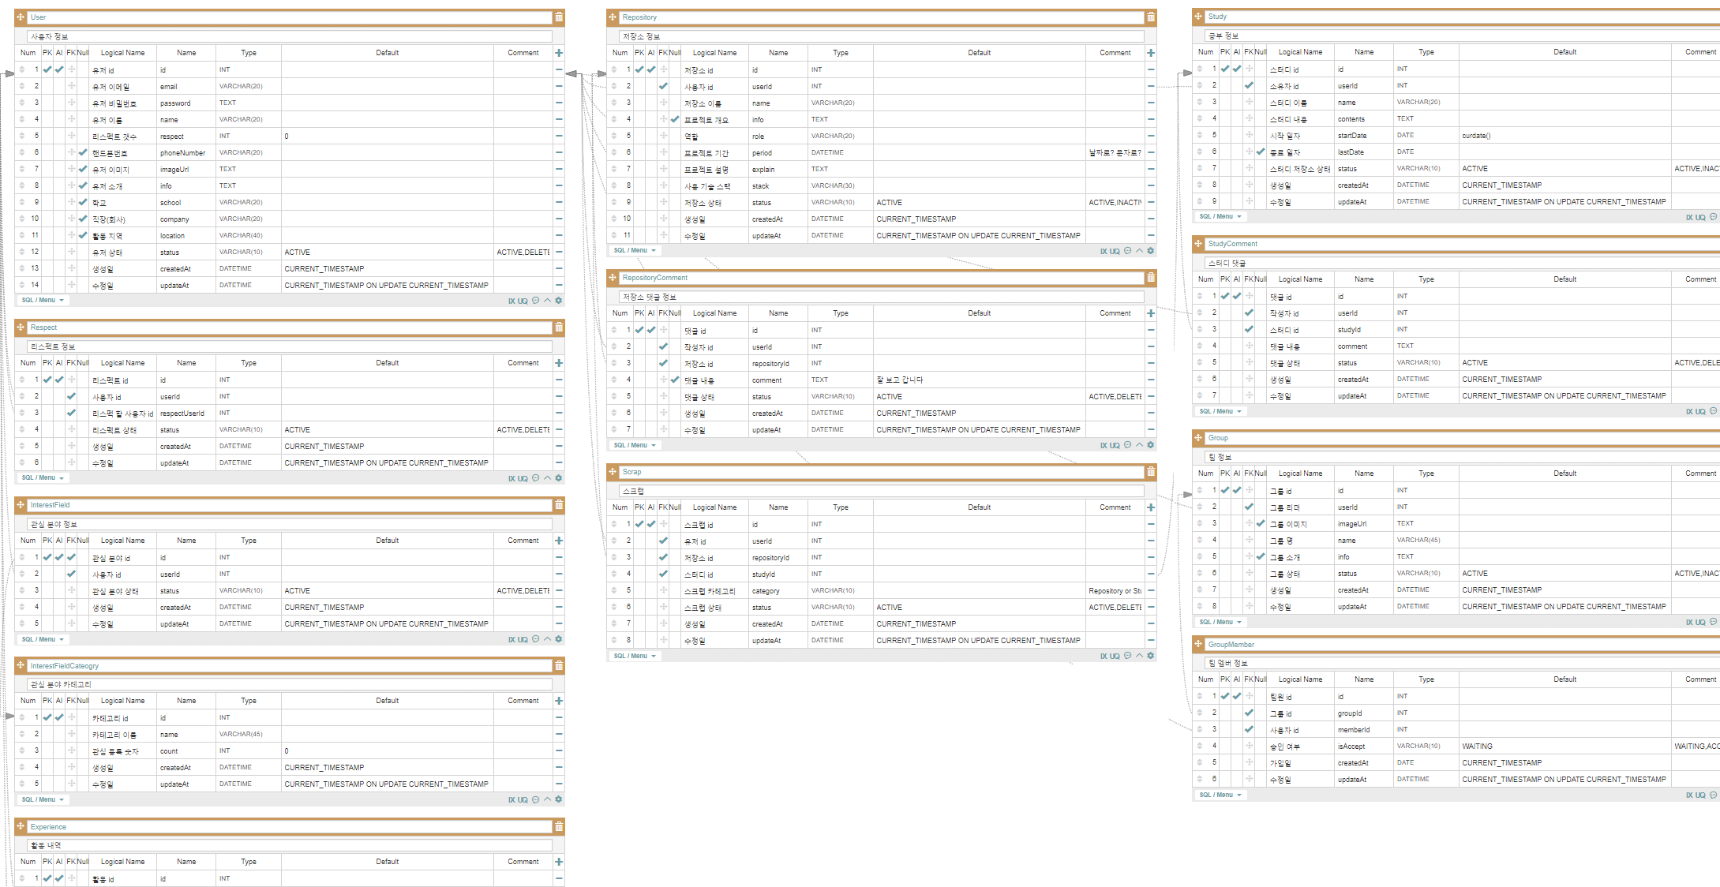
05. 진행 상황
ERD 설계
Notes:
데이터베이스 담당자가 설계한 ERD 화면입니다.

Slide 21
05. 진행 상황
로고 디자인
네 스펙을 리스펙
Notes:
로고와 슬로건 디자인입니다. 포트폴리오 서비스로써 신뢰감을 주기 위해 대표색으로 짙은 파란색을 선택했고, 서비스 이름인 리스펙에서 스펙을 대표색으로 강조했습니다.

Slide 22
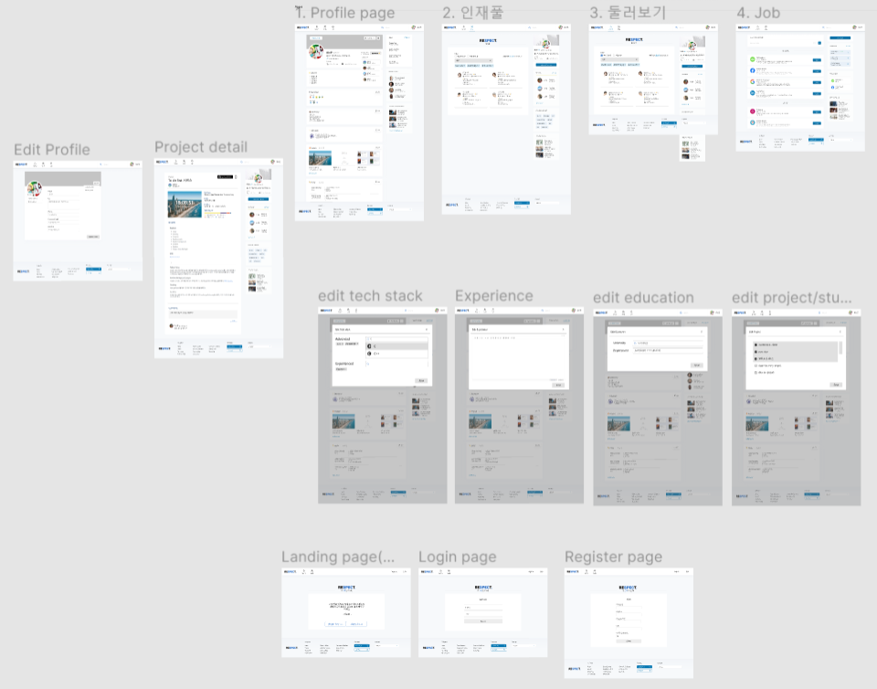
05. 진행 상황
Figma 제작
Notes:
피그마를 사용하여 주요 기능별로 화면을 제작했습니다. 지금부터 이 페이지들을 보여드리면서 저희 서비스 리스펙의 주요 기능을 설명드리고,

Slide 23
06
기능별 페이지 구성
Notes:
기능에 따라 어떤 페이지를 구성했는지 보여드리겠습니다.

Slide 24
06. 기능별 페이지 구성
주요 기능
깃허브(Github) 연동을 통한 포트폴리오 관리
나와 진로가 비슷한 사람들의 포트폴리오 탐색
인재풀에 나의 포트폴리오를 등록하고,
이를 통해 구직 가능
Notes:
리스펙의 세가지 주요 기능은 포트폴리오 관리, 포트폴리오 탐색, 포트폴리오를 통한 구직입니다.

Slide 25
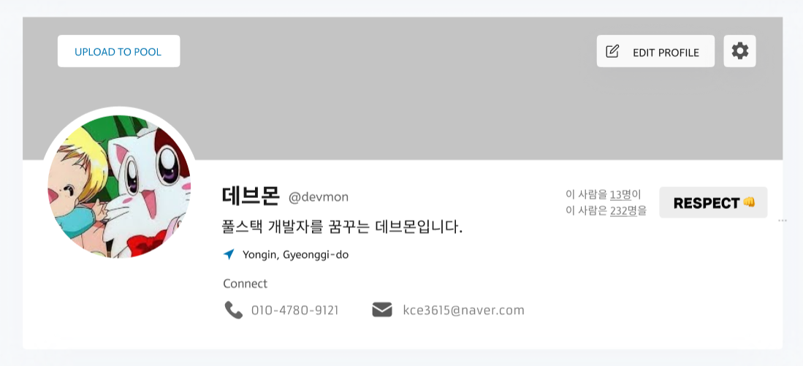
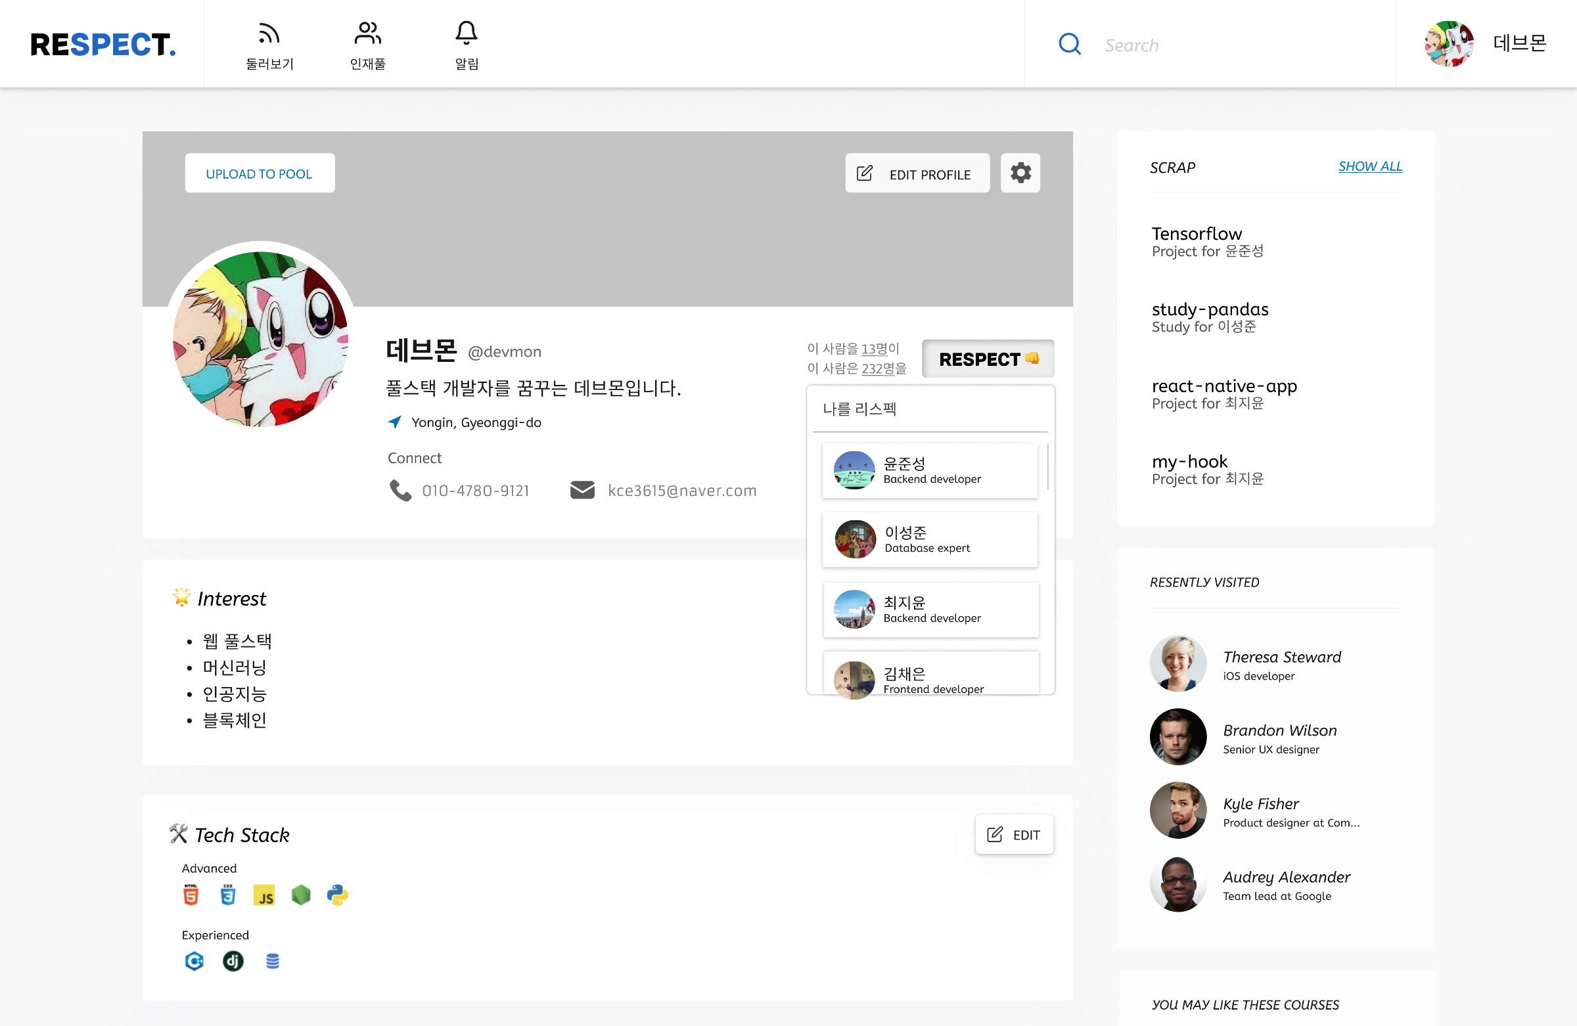
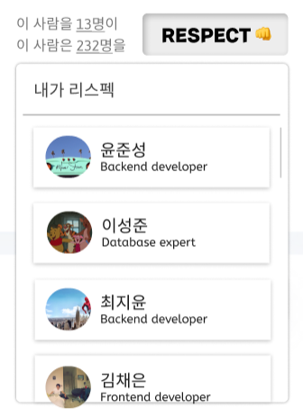
06. 페이지 구성
깃허브(Github) 연동을 통한 포트폴리오 관리
Notes:
먼저, 포트폴리오 관리 페이지입니다. 프로필을 입력하고, 연락처를 통해 컨택할 수 있도록 합니다. 우측 리스펙 버튼은 팔로우와 같은 개념이고, 누가 이 사람을 리스펙했고, 이 사람은 누구를 리스펙했는지 볼 수 있습니다.

Slide 26
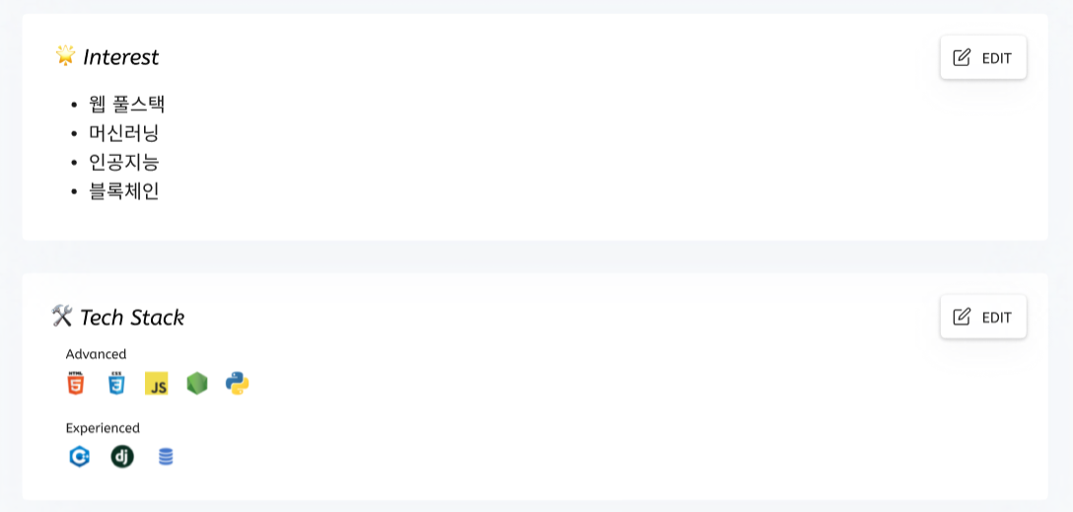

06. 페이지 구성
깃허브(Github) 연동을 통한 포트폴리오 관리
Notes:
아래로 내리면 interest와 tech stack을 볼 수 있습니다. Interest는 관심 개발 분야를 선택하여 입력하는 것이고, tech stack은 사용가능한 기술스택을 입력하는 것입니다. Tech stack은 advance와 experienced 두 가지의 수준으로 나누어 입력할 수 있습니다.

Slide 27
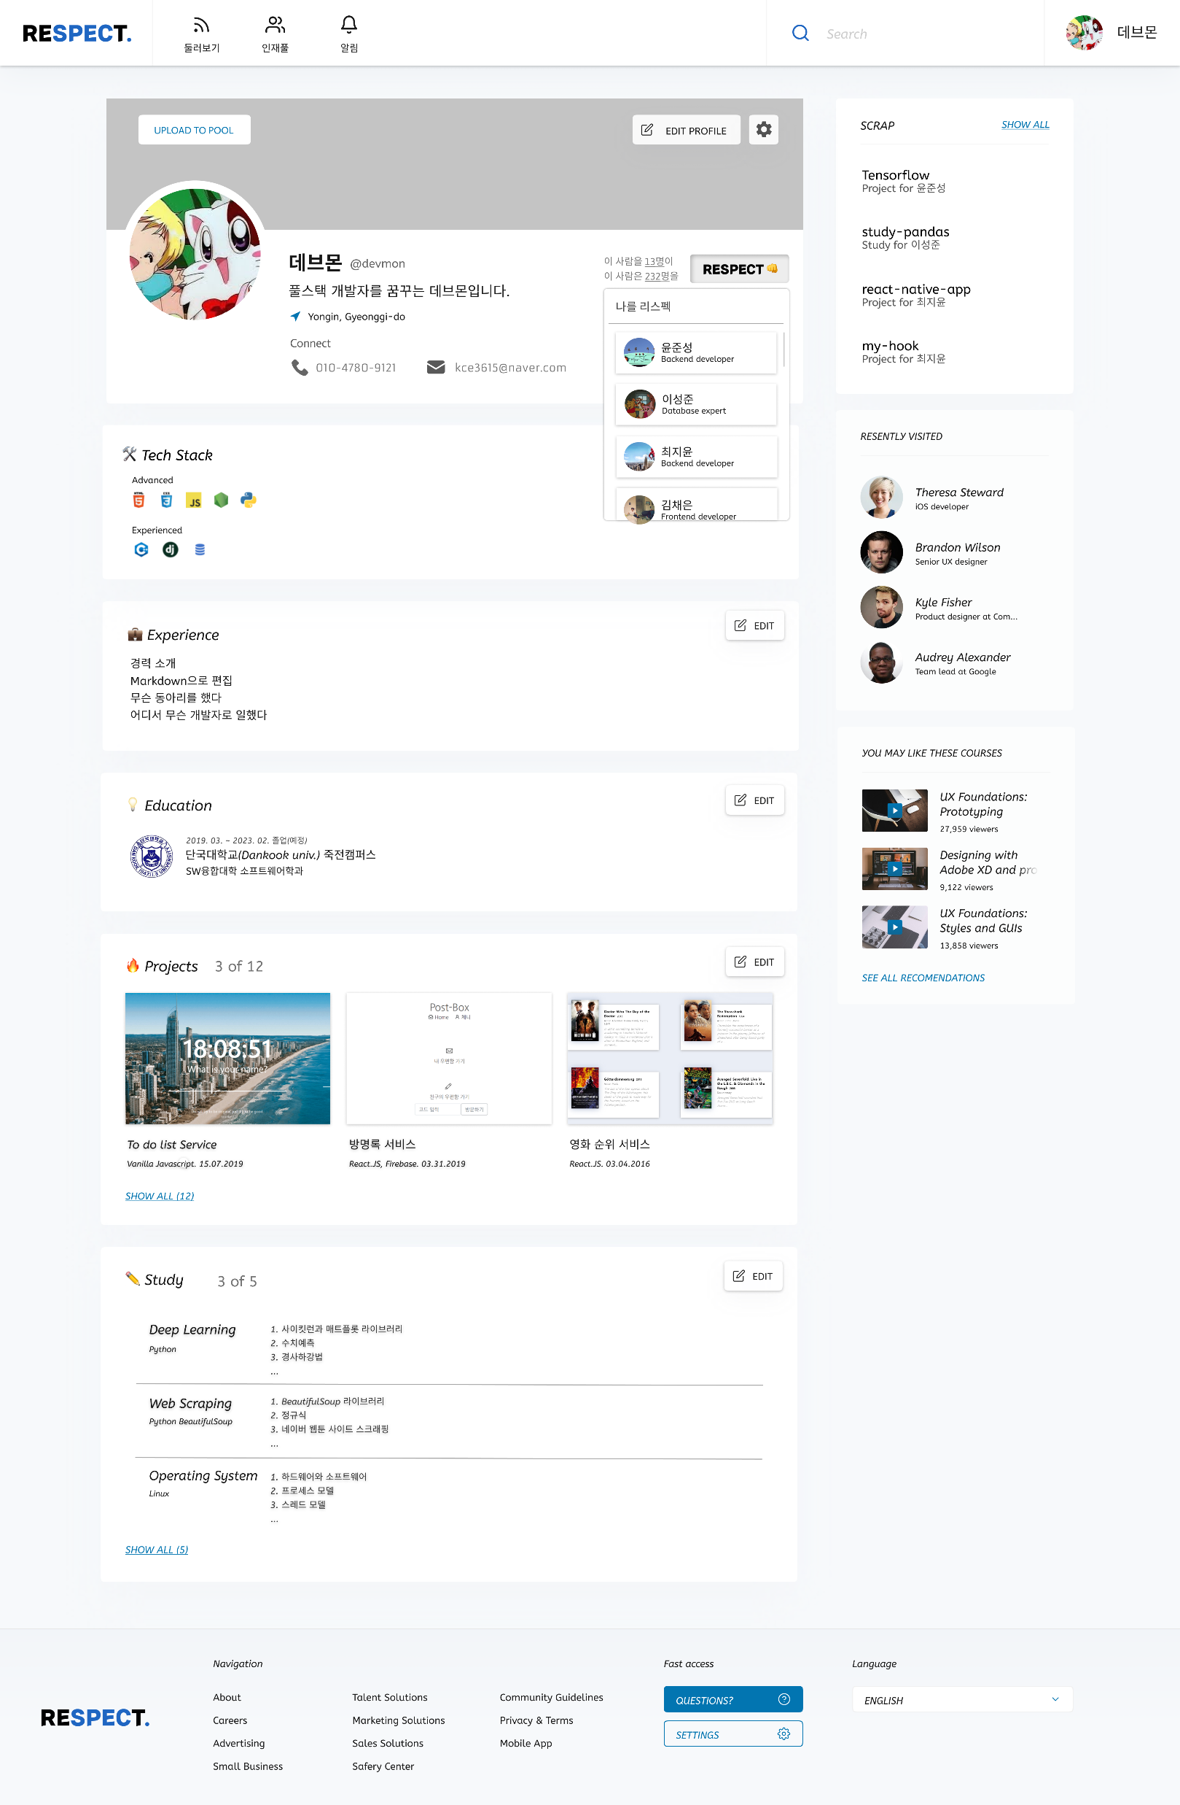

06. 페이지 구성
깃허브(Github) 연동을 통한 포트폴리오 관리
Notes:
Experience와 education 보드입니다. Experience는 경력사항을 입력하는 부분입니다. 이 부분은 markdown 형식으로 자유롭게 편집할 수 있습니다. Education은 학력을 입력하는 부분입니다.

Slide 28
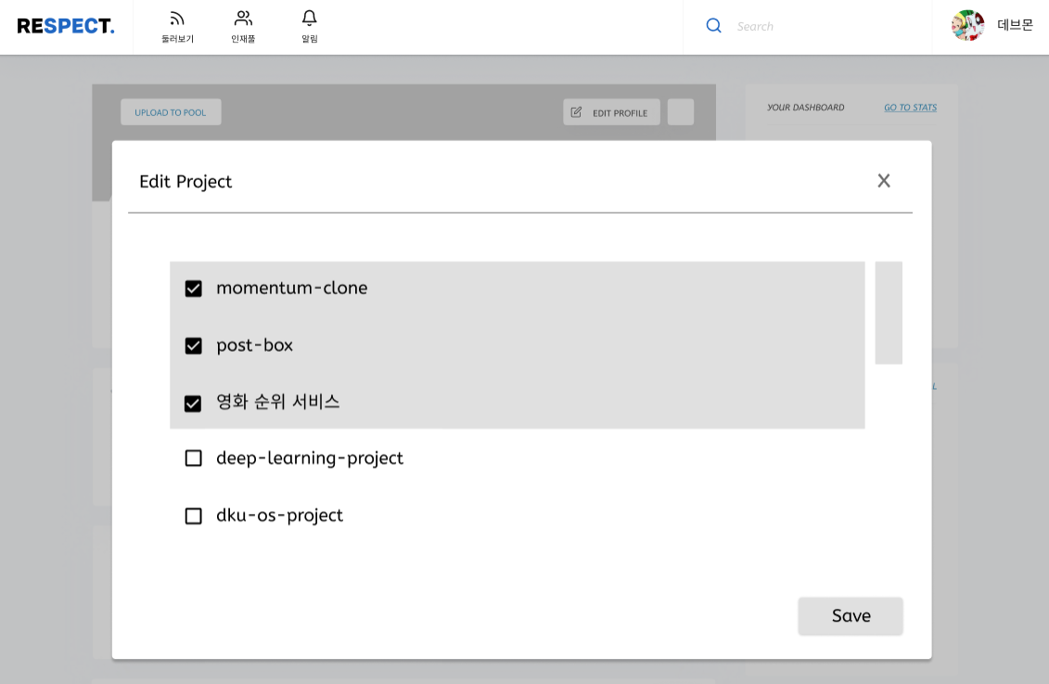

04. 페이지 구성
깃허브(Github) 연동을 통한 포트폴리오 관리
Notes:
프로젝트 보드입니다. 깃허브와 연동하여 프로젝트를 가져올 수 있습니다. Edit 창으로 메인 화면에 뜰 세 개의 프로젝트를 선택할 수 있습니다.

Slide 29
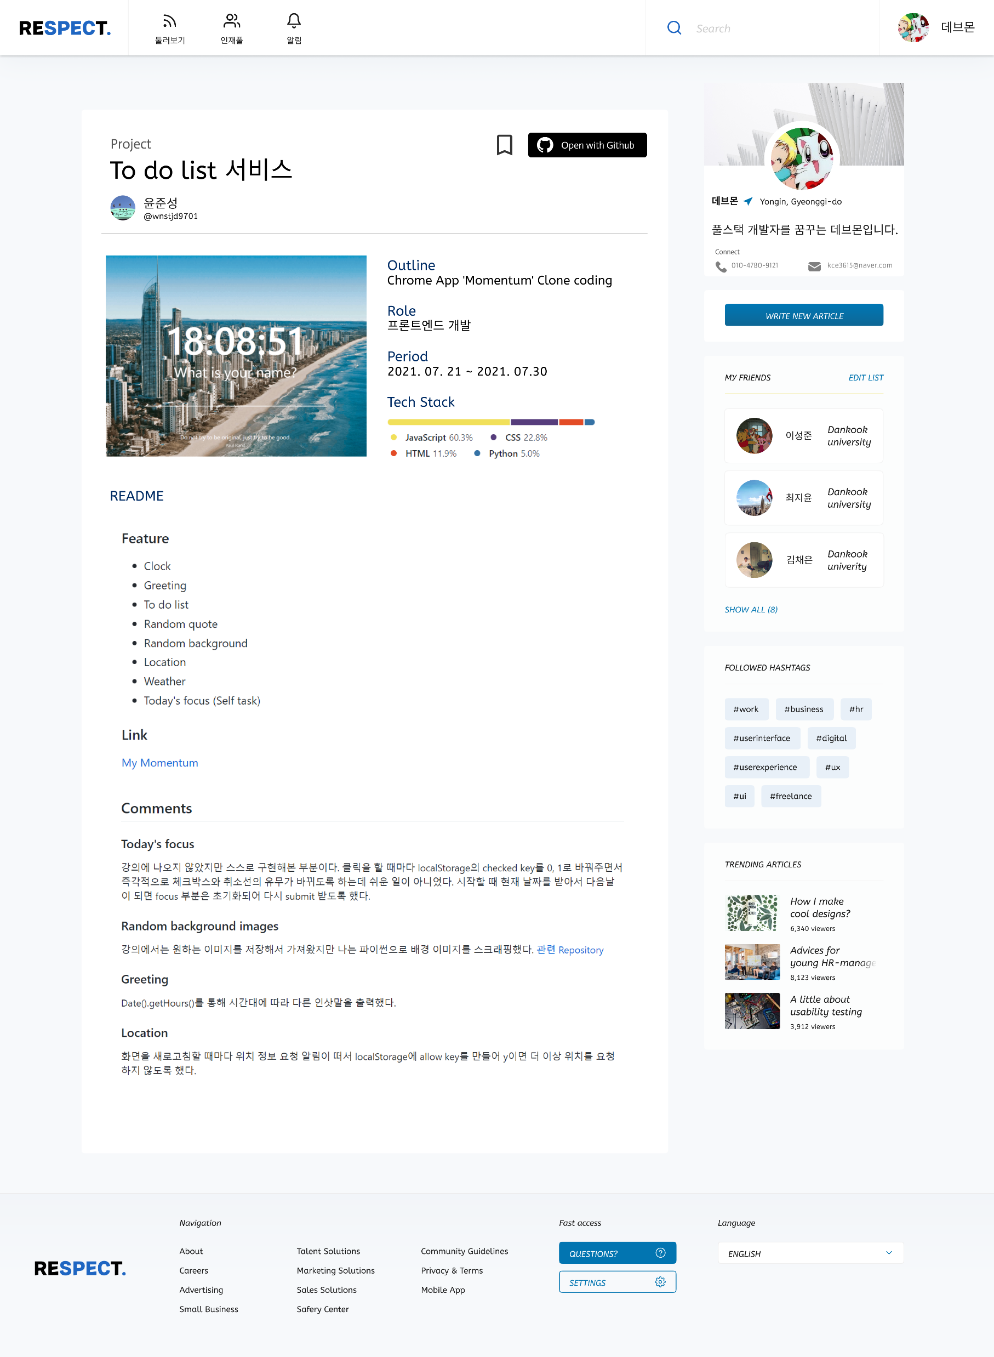

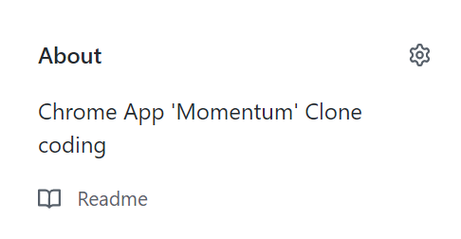
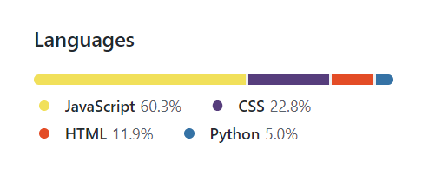
04. 페이지 구성
깃허브(Github) 연동을 통한 포트폴리오 관리
Notes:
프로젝트 상세페이지입니다. 제목, 작성자, 프로젝트 소개, 담당 역할, 진행기간, 테크 스택을 보여줍니다.
프로젝트 소개는 깃허브 레퍼지토리의 About을 가져오고, Tech stack은 languages를 가져와서 띄워줍니다.

Slide 30
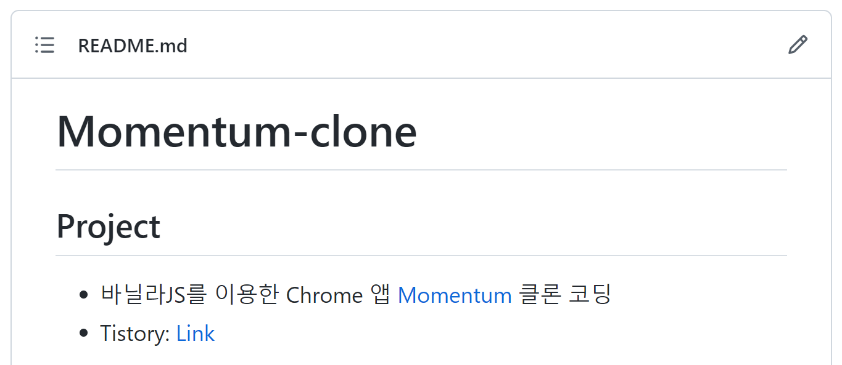
04. 페이지 구성
깃허브(Github) 연동을 통한 포트폴리오 관리
Notes:
아래로 내리면 프로젝트를 설명하는 리드미가 보입니다. 이 부분은 깃허브 레퍼지토리의 리드미를 가져옵니다. 깃허브에서 가져온 내용을 추가 수정 삭제할 수도 있습니다.

Slide 31
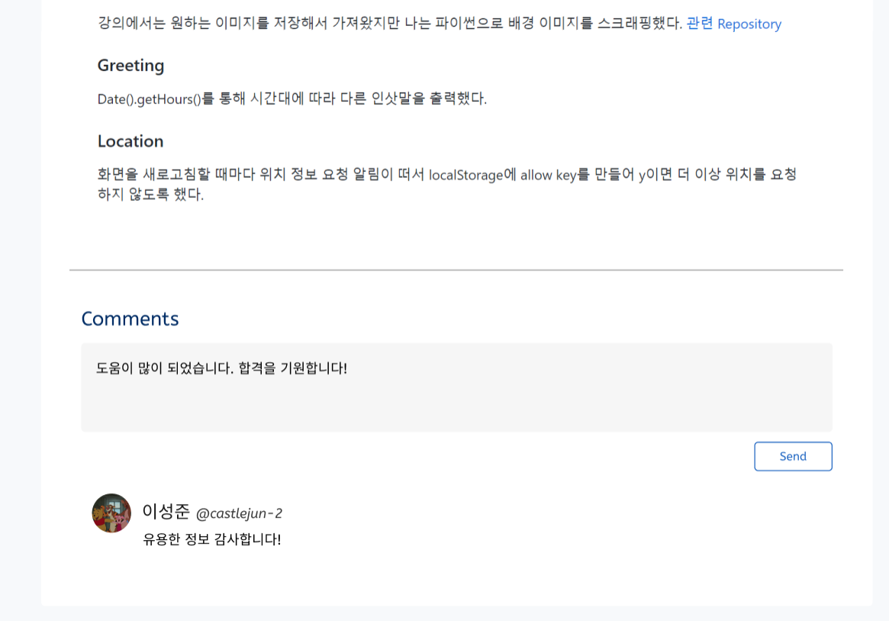
04. 페이지 구성
깃허브(Github) 연동을 통한 포트폴리오 관리
Notes:
이 페이지에서 다른 개발자의 프로젝트에 댓글을 달고, 서로 소통할 수 있습니다.

Slide 32

06. 페이지 구성
깃허브(Github) 연동을 통한 포트폴리오 관리
Notes:
스터디 보드는 개인적으로 공부한 내용을 정리해서 업로드할 수 있는 부분입니다. 프로젝트와 마찬가지로 깃허브 연동이 가능하고, 상세페이지에서 댓글을 달 수 있도록 구성되어있습니다.

Slide 33
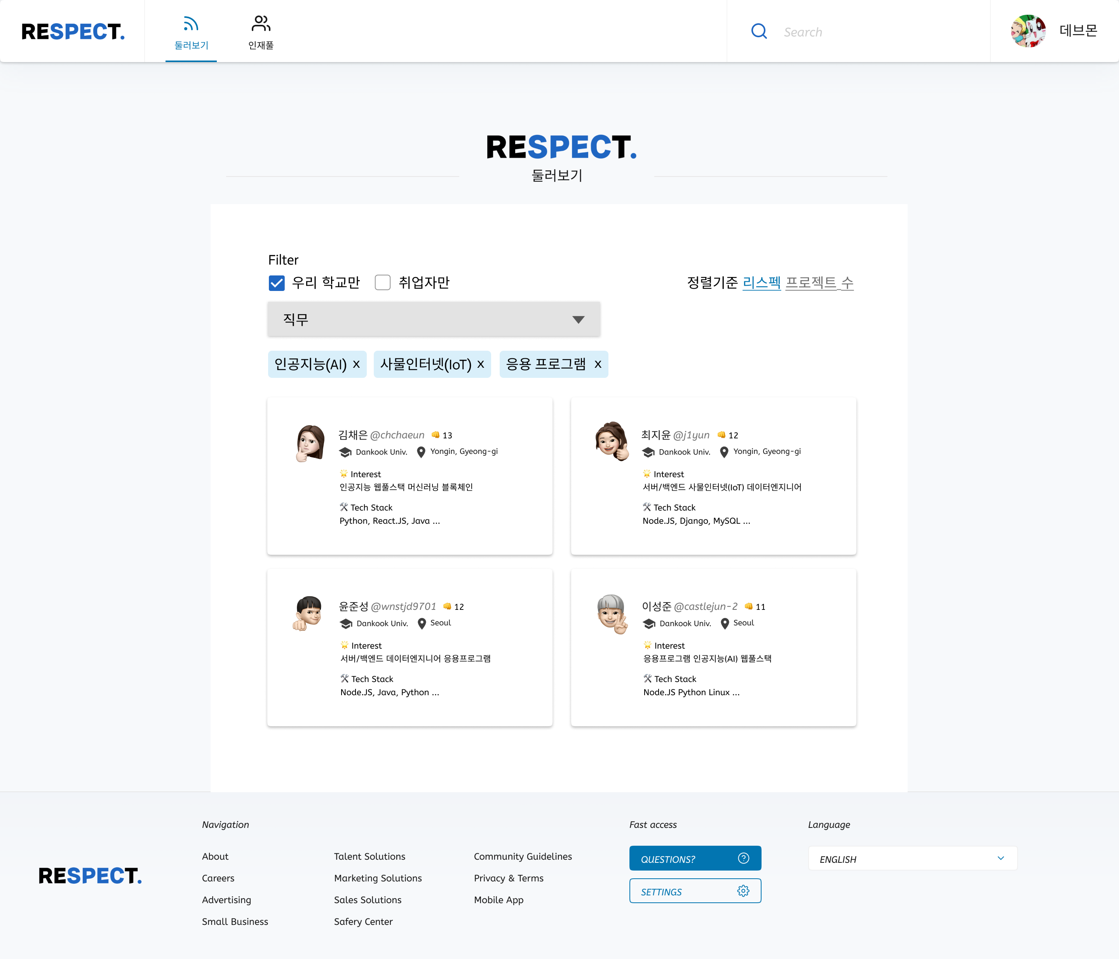
06. 기능별 페이지 구성
2. 나와 진로가 비슷한 사람들의 포트폴리오 탐색
Notes:
나와 진로가 비슷한 사람들의 포트폴리오를 탐색할 수 있는 둘러보기 페이지입니다.

Slide 34
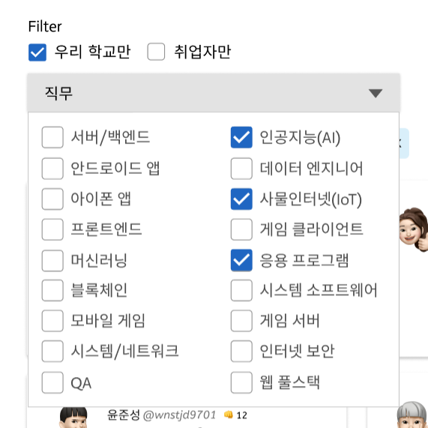
3. 인재풀에 포트폴리오 등록 & 구직
Notes:
필터링을 하지 않으면 나와 관심개발분야가 겹치는 사용자의 포트폴리오가 노출됩니다. 필터는 우리학교만, 취업자만 볼 수 있도록 할 수 있고, 관심개발분야를 선택해서 필터링 할 수도 있습니다.

Slide 35

3. 인재풀에 포트폴리오 등록 & 구직
Notes:
포트폴리오는 이름, 리스펙 수, 학교, 지역, 관심분야, 테크스택이 카드 형식으로 보입니다. 특정 카드를 누르면 그 사람의 포트폴리오 메인 페이지가 보입니다.

Slide 36
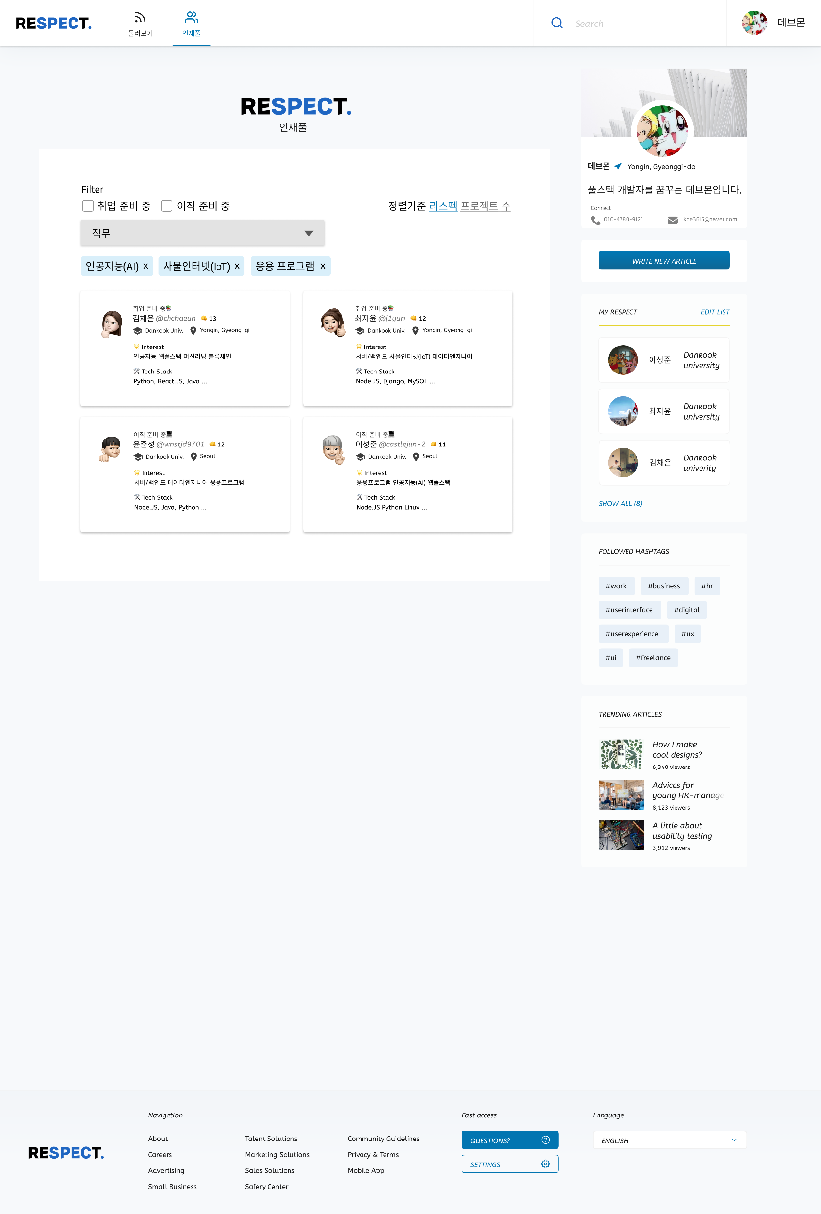


06. 기능별 페이지 구성
3. 인재풀에 포트폴리오 등록 & 구직
Notes:
포트폴리오를 등록하고 구직할 수 있는 인재풀 페이지입니다. 포트폴리오 페이지에서 upload to pool 버튼을 누르면 인재풀에 구직 중임이 표시됩니다. 화면 구성은 둘러보기 페이지와 비슷하게 카드 형식으로 포트폴리오를 보여줍니다. 다른 점은 구직자의 상태를 표시한다는 것입니다. 취업 준비 중인 사람과 이직 준비 중인 사람을 구분해서 볼 수 있는 필터를 사용합니다.

Slide 37
Thank you
Notes:
이상으로 데브몬 팀의 발표를 마치겠습니다. 감사합니다.

